Slide 1
Psycho-educatie
Wie zit er in mijn bus?
Deel 3
Mindset
Notes:
Benodigde materialen:
14. Werkblad helpende gedachten bus
Aanbeveling om de kaartjes: ‘helpende gedachten’ van uitgeverij Pica aan te schaffen: https://www.uitgeverijpica.nl/titels/helpende-gedachten-pica
Voorbereiding:
Print het werkblad helpende gedachten bus voor alle leerlingen bij voorkeur op A3
Introductie van de les voor de docent:
Mindset, je hebt er vast wel eens van gehoord. Op onderwijsblogs, social media en in boeken komt deze term vaak voorbij. Mindset is een ander woord voor 'innerlijke overtuiging'. Het is een manier van denken en een manier van naar jezelf kijken. Deze manier van denken is bepalend voor hoe jij denkt over je jezelf, je talenten en kwaliteiten.
Leerlingen met TOS hebben vaak al dingen meegemaakt waarin ze hebben ervaren dat iets niet zo makkelijk gaat of mislukt. Dit heeft invloed op hun mindset. Veel leerlingen met TOS hebben in de loop der jaren een vaste mindset ontwikkeld. Om ze weer in hun kracht te zetten is het belangrijk dat ze een groeimindset gaan ontwikkelen en het geloof krijgen dat je alles kunt leren en overal beter in kunt worden door te oefenen. Een positieve mindset is het fundament onder een goede indentiteitsontwikkeling.
Je kunt vaak je eigen gevoel beïnvloeden. Wie het GGGG schema kent zal weten dat gedachten en gevoel onlosmakelijk met elkaar verbonden zijn. Het enige waar we geen invloed op hebben van deze vier G’s, is de gebeurtenis. Hoe we denken en het gevoel dat dat bij ons oproept bepaalt hoe we op bepaalde gebeurtenissen reageren of met situaties om gaan. Dit noemen we ook wel Mindset.
Leerlingen denken in deze les na over:
De verschillen tussen een helpende en een niet-helpende gedachte

Slide 2
Vorige keer
Mindset
Notes:
Bespreek kort de inhoud van de vorige les. De vorige les ging over helpende gedachten en niet-helpende gedachten.
©Afbeelding: Microsoft Stockafbeeldingen

Slide 3
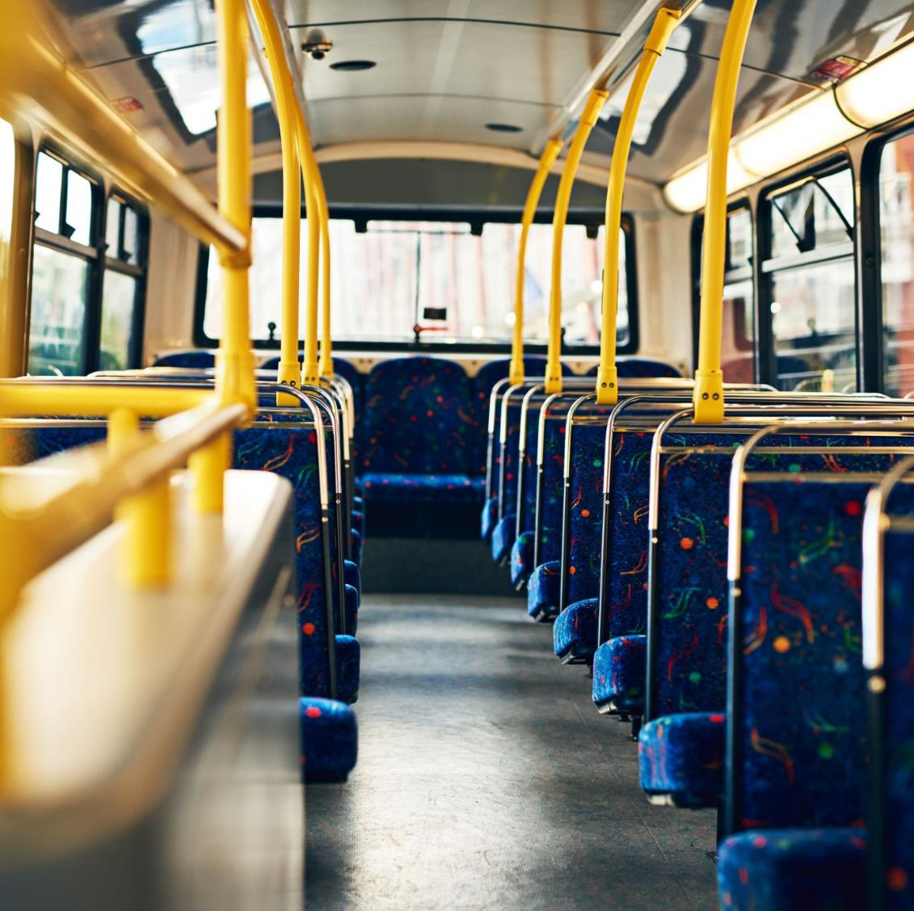
Wat gaan we doen?
We doen een Kahoot over helpende / niet-helpende gedachten
We doen een opdracht met een bus en gedachten
Notes:
©Afbeelding: Microsoft Stockafbeeldingen

Slide 4
Kahoot
Notes:
Uitvoering tijdens de les:
Speel met de leerlingen de kahoot: https://play.kahoot.it/v2/?quizId=555df40c-cca3-40a8-96d4-67cbfaedf666
In deze Kahoot krijgen leerlingen ‘gedachten’ te zien en mogen ze kiezen of dit een helpende of een niet helpende gedachte is.
©Afbeelding: Kahoot.com

Slide 5
De bus
Notes:
De busmetafoor (uit: ACT) https://youtu.be/B6OrKXBkd3Q?si=vkSxjqJ-P8D6FyRo
Laat het filmpje zien van ACT en bespreek de verschillende personen in de bus. Bijvoorbeeld die oude man: Ik zou het niet proberen, het lukt toch niet?
Wat voor soort gedachte is dit?
Boodschap van deze video:
Jij bent de buschauffeur van je eigen leven. Jij bepaalt waar je heen wilt en wat je belangrijk vindt.
Toch zitten er in je bus veel passagiers (gedachten) die allemaal wat anders roepen.
Wat een lawaai! Naar wie luister je eigenlijk? En vind ik het het eigenlijk wel gezellig in de bus?
Iedereen kan schreeuwen wat hij wil, maar uiteindelijk zit jij achter het stuur! Jij kunt zelf bepalen naar wie je wilt luisteren. Iemand de bus uitzetten is een hele klus en zorgt voor ruzie, maar als je wat helpende gedachten in je bus laat is het in ieder geval een stuk gezelliger!
©afbeelding: Microsoft stockafbeelding

Slide 6
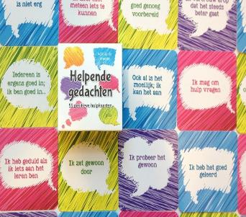
Opdracht: Wat denk jij nou?!
Denk na over een moeilijke, stomme of spannende situatie die je hebt meegemaakt
bijvoorbeeld:
een presentatie geven,
eerste keer naar de nieuwe school,
met iemand praten die je niet kent,
een toets maken
Schrijf minimaal 3 niet-helpende gedachten op die je toen dacht
Schrijf minimaal 5 helpende gedachten op die je kunnen helpen (als je het lastig vindt kun je kijken op de kaartjes met helpende gedachten)
Notes:
Deel per leerling ongeveer 10 Post-its uit.
De leerlingen nemen een moeilijke situatie in gedachten en gaan nadenken wat ze op dat moment dachten. Vaak zijn dit niet helpende gedachten.
©Afbeelding: Uitgeverij Pica

Slide 7
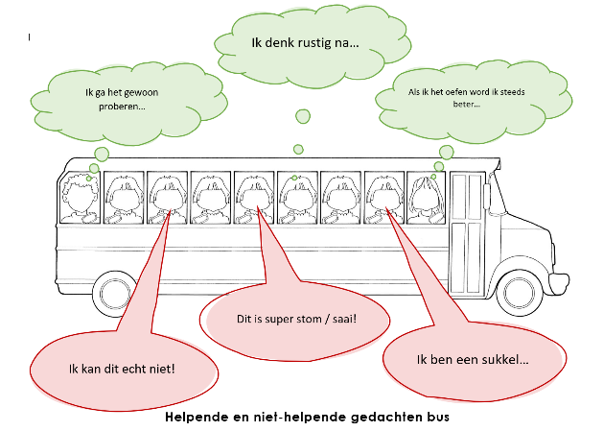
Wat denk jij nou?!
Met welke helpende (groene) gedachte kun jij je beter voelen of een beter resultaat halen?
Schrijf op het werkblad bij de rode poppetjes jouw niet-helpende gedachten
Schrijf op het werkblad bij de groene poppetjes jouw helpende gedachten
Notes:
De busmetafoor (uit: ACT)
De leerling gaat zijn/haar eigen bus invullen met helpende en niet helpende gedachten die ze op de post-its hebben geschreven. (Zie: 19. werkblad helpende gedachten bus)
©Afbeelding: T. Post

Slide 8
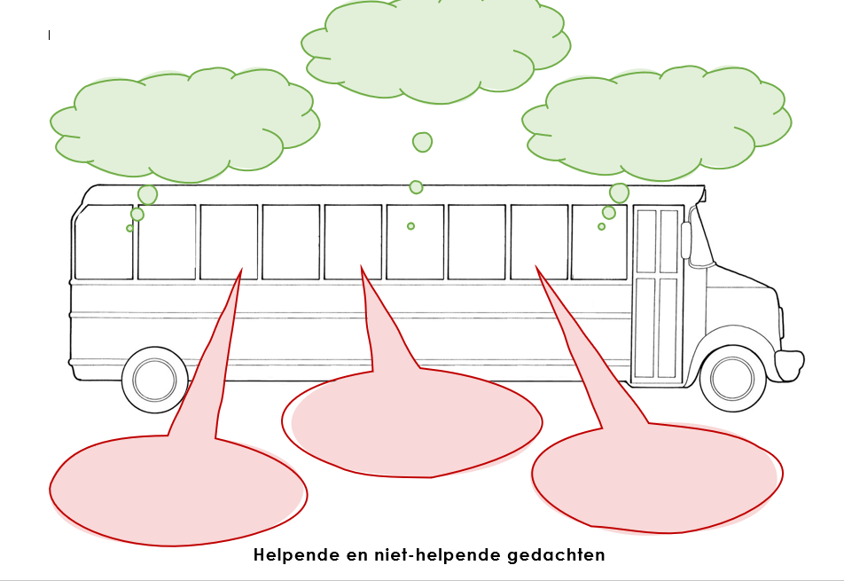
Notes:
Als de groep heel veilig is bij elkaar kun je er voor kiezen om een leerling (vrijwillig!) als chauffeur in de bus te zetten. (je zet dan stoelen achterelkaar net als een bus). Check altijd bij je leerlingen of ze OK zijn met het oefenen met hun eigen situatie.
Een voor een stappen er leerlingen in de bus en deze zeggen om de beurt steeds de helpend/niet helpende gedachten. Reflectievragen:
Hoe voelde dit voor jou om te doen?
Welke mensen waren fijn/ niet fijn in de bus Welke mensen hielpen je om door te rijden en welke mensen wilde je er uit zetten.
Conclusie: Er zijn altijd niet-helpende gedachten. Das begrijpelijk. Richt je op de helpende gedachten. Des te meer er daarvan zijn, hoe makkelijker het wordt om de niet helpende gedachten niet te horen en hier last van te hebben.
©Afbeelding: T. Post

Slide 9
Wat heb je geleerd?
Je weet wat een helpende gedachte is
Je weet wat een niet-helpende gedachte is
Je weet welke helpende gedachten je kunt gebruiken
Notes:
©Afbeelding: T. Post

